Slide 1
2026年H1
宏观经济&行业政策
&资本市场动态
2026.07

Slide 2
宏观经济概述
全球宏观经济核心指标
2026Q1中国GDP
5.0%
保持稳定，领跑主要经济体
2026Q1美国GDP
2.1%
高位回落到2022年水平
美联储利率
3.75%
结束降息周期，保持稳定
中国1YLPR
3.00%
稳步下调，保持稳定
2026Q1中国进口同比
+19.6%
较2025年0.5%有显著提升
2026Q1中国出口同比
+11.9%
延续增长趋势
中国经济核心指标
出口韧性突出，2025年贸易顺差约1.2万亿美元，创历史新高；PPI回调至-0.6%，2026年有望回正；
国内投资较2025年-2.6%有所回升；社零持续疲软，2026Q1同比增长仅2.4%。
指标 | 2022 | 2023 | 2024 | 2025 | 2026Q1
进出口总额(万亿元) | 42.1 | 41.8 | 43.8 | 45.5 | 11.8
贸易顺差(万亿美元) | 0.9 | 0.8 | 1.0 | 1.2 | 0.2
CPI同比涨幅(%) | 2.0 | 0.2 | 0.2 | 0.0 | 0.9
PPI同比涨幅(%) | 4.1 | -3.0 | -2.2 | -2.4 | -0.6
固定资产投资增速(%) | 5.1 | 3.0 | 3.2 | -2.6 | 1.7
社会消费品零售增速(%) | -0.2 | 7.2 | 3.5 | 4.0 | 2.4
中美博弈关键节点2025.1-2026H1
数据来源：国家统计局、海关总署、IMF国际国币基金组织

Slide 3
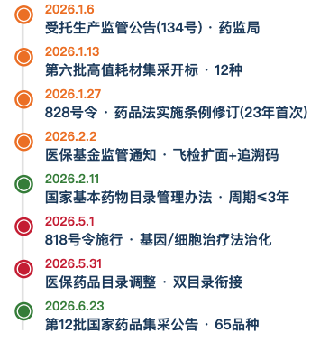
医疗行业重大政策及影响
2026年5月1日
818号令施行
ICL业务分流，合规成本上升
2026年2-7月
28肿标+甲功集采落地
IVD价格承压
2026年6月23日
第12批药品国采
药品集采，未覆盖IVD
2026年医疗行业主要政策节点–监管持续升级
医疗行业政策整体趋势–IVD、三方检验机构收入承压，合规加码
控费持续加码，三方检测收入下降，合规成本上升，重点治理外送基因检测，LDT试点扩容。
政策维度 | 对市场的影响 | 对企业的影响 | 典型案例/数据
DRG/DIP2.0 | 检验科由"利润中心"转"成本中心"，主动控量 | 外包检验降价，第三方检验机构承压 | 全国71%三级医院落地
院外送检整治 | 第三方失去"楼道收费"渠道，高值基因检测外送受限 | 第三方检测收入下降，合规成本上升 | 14部委点名外送基因检测重点整治
检验结果互认 | 检验量"减量"趋势明确，重复检验减少 | 试剂耗材需求增速放缓，转向高附加值产品 | 2025底医联体内全互认，目标2027全国互通
医保飞检 | 合规成生命线，违规成本大幅上升 | 检验科成飞检重灾区，需加强合规投入 | 内蒙某医院82项违规涉3466万元被通报
818号令 | 基因/细胞治疗临床应用法治化 | 合规门槛提高，前期灰色项目面临严格监管 | 2026.5.1施行·3批次LDT试点扩至29家三甲医院
全国集采最新动态–企业利润承压，国产替代加速。
形势研判
战略破局
涉及药品、高值耗材、IVD产品。头部规模企业消化降价影响，中小企业逐步出清。
类别 | 最新批次 | 时间 | 品种/规模 | 降幅 | 状态
药品国采 | 第12批 | 2026.6启动 | 65种·肿瘤+慢性病 | 预计40-60% | 报量中
中成药 | 第4批联盟 | 2026.1启动 | 28组90产品 | 待公布 | 沟通中
高值耗材 | 第6批国采 | 2026.1开标 | 12种 | ~45% | 2026.5落地
IVD试剂 | 28省联盟 | 2026.3落地 | 肿标+甲功化学发光25项 | 52.6%~ 84% | 执行中
量价承压
并购整合
集采+互认带来“量价双杀”。需要持续创新，优化产品结构。
把握行业洗牌窗口，并购整合优质管线与渠道。
合规刚性
出海破局
818+院外送检+飞检，合规成本上升为刚性支出，需全面升级合规体系。
拓展海外市场第二增长曲线，构建境外商业化能力。
数据来源：国家医保局、药监局、政府网站公示

Slide 4
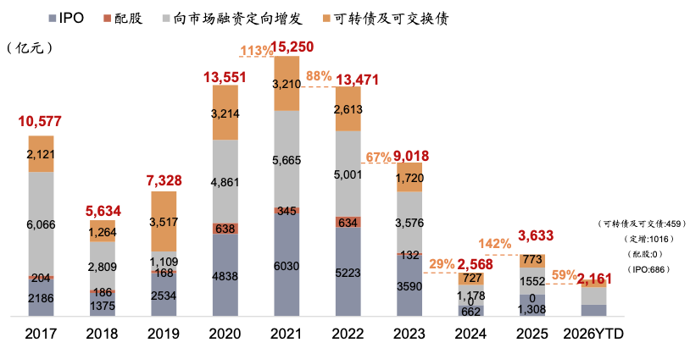
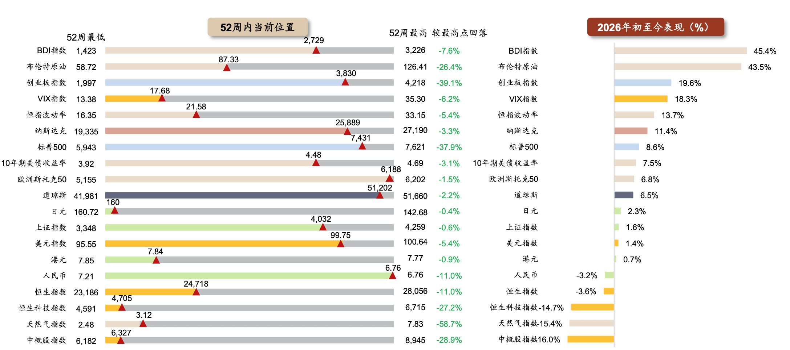
资本市场动态
A股市场融资筑底回暖
创新药海外BD历史性突破
2026年1-6月A股IPO融资
868亿元
超过2024年全年662亿元
2026年1-6月A股股本融资
2,161亿元
达到2025年全年59%
2025年BD总额
1,357亿美元
占全球医药BD近50%
2026年Q1海外BD
614亿美元
全年预计将突破1,600亿美元
A股股本融资概况（截至2026年6月）
历年中国创新药交易总金额（亿美元）、BD数量（起）
VIX恐慌指数大幅回落，原油回调，人民币升值至年内最高
国内IVD行业可比公司股价变动 – 整体弱于大盘
全球主要资产变动情况（截至2026年6月）
2026年以来可比公司股价波动情况（截至2026年7月）
数据来源：中金公司研报、iFind金融客户端

Slide 5
医疗健康一级市场融资&医疗器械IPO动态
中国医疗健康走出资本寒冬，市场持续回暖
医疗器械IPO数量有所回升 – 聚焦硬科技医疗器械
2025年一级市场融资
893亿元
理性回归，创新药驱动
2026年Q1融资总额约
355亿元
同比增长约50%，持续回暖
2026年Q1平均融资额
0.86亿元/起
融资额有所回升
2025年医疗器械IPO
7家
超100家企业排队候审
2026H1医疗器械IPO
11家
较2025显著提升
企业名称 | 证券代码 | 上市时间 | 上市板块 | 业务类型
2025年医疗器械IPO（7家，2家IVD）
脑动极光 | 06681.HK | 2025-01-08 | 港交所 | 医疗器械软件 / 数字疗法
超研股份 | 301602.SZ | 2025-01-22 | 创业板 | 医学影像设备（超声）
威高血净 | 603014.SH | 2025-05-19 | 沪市主板 | 血液净化医疗器械
Mirxes 觅瑞 | 02629.HK | 2025-05-23 | 港交所 | IVD / 分子诊断·癌症早筛
建发致新 | 301584.SZ | 2025-09-25 | 创业板 | 医疗器械流通 · 医院 SPD
丹娜生物 | 920009.BJ | 2025-11-03 | 北交所 | IVD · 病原微生物诊断
健信超导 | 688805.SH | 2025-12-24 | 科创板 | MRI核心部件（超导磁体）
2026年H1医疗器械IPO（11家）
精锋医疗 | 02675.HK | 2026-01-08 | 港交所 | 手术机器人
爱伦医疗 | 920050.BJ | 2026-01-21 | 北交所 | 一次性医用耗材
北芯生命 | 688712.SH | 2026-02-05 | 科创板 | 心血管介入医疗器械
爱得科技 | 920180.BJ | 2026-02-10 | 北交所 | 骨科耗材
海圣医疗 | 920166.BJ | 2026-02-12 | 北交所 | 麻醉 / 监护类医疗器械
普昂医疗 | 920069.BJ | 2026-03-27 | 北交所 | 糖尿病护理 / 给药输注 / 微创介入
德适生物 | 02526.HK | 2026-03-30 | 港交所 | 医学影像AI软件及医疗设备
天星医疗 | 01609.HK | 2026-05-05 | 港交所 | 运动医学医疗器械
可孚医疗 | 01187.HK | 2026-05-06 | 港交所 | 家用 / 医用医疗器械及耗材
科莱瑞迪 | 920072.BJ | 2026-06-29 | 北交所 | 放疗定位装置 / 康复辅助器械
真健康医疗 | 02697.HK | 2026-06-30 | 港交所 | 经皮穿刺 / 消融手术机器人
年份 | 融资事件数 (起） | 融资总额 (亿元) | 平均融资额 (亿元/起) | 核心特征
2021 | 2,185 | 2,893 | 1.32 | 疫情红利期最活跃
2022 | 1,857 | 1,460 | 0.79 | 热度消退
2023 | 1,648 | 954 | 0.58 | 持续下滑，反腐冲击
2024 | 1,489 | 799 | 0.54 | 资本寒冬，IPO收紧
2025 | 1,586 | 893 | 0.56 | 理性回归，创新药驱动
2026Q1 | 410 | 355 | 0.86 | 同比+50.5%开门红
2026E | 1,500 | 1,400 | 0.93 | 持续回暖
近期IPO受理的可比公司 – 擎科生物&碧云天
融资信息 | 擎科生物(申报受理) | 碧云天(申报受理)
行业类型 | 基因合成Sanger测序 | 科研试剂
上市板块 | 科创板 | 科创板
IPO募资金额 | 10.00亿 | 8.00亿
预计上市市值 | ~40亿元 | ~80亿元
数据来源：毕马威中国KPMG、医药魔方数据库

Slide 6
AI大模型博弈（2025-2026）
AnthropicMythos/Fable5出口管制事件
智谱发布GLM-5.2模型，市值超万亿港元
其他AI大模型重大事件（2025-2026）
2026年6月11日
Anthropic发布Fable5与Mythos5——史上最强AI模型
时间 | 事件 | 影响
2025年初 | DeepSeek-R1开源发布，性能比肩GPT-4 | 中国AI逆袭，引发"DeepSeek冲击波"
2025年中 | OpenAI发布GPT-5，多模态能力突破 | AI推理能力跃升，加速产业应用
2025年 | 中国大模型“百模大战”持续。通义、文心、智谱等加速迭代 | 国产大模型差距缩小至6-12个月
2026年Q1 | AI Agent(小龙虾)大规模商业化落地 | 企业级AI应用进入爆发期
2026年6月 | AnthropicFable5/Mythos5发布及出口管制风波，智谱GLM-5.2模型强势发布 | AI技术首次成为出口管制对象
2026年Anthropic发布两款旗舰模型ClaudeFable5和Mythos5，内部评估显示其为当前公开可用的能力最强AI模型。发布72小时内引发巨大关注
2026年6月12-13日
美国政府下达出口管制令——禁止所有外国用户访问
美国商务部以国家安全为由发布出口管制指令，要求Anthropic立即暂停“所有外国公民——无论身处美国境内还是境外，包括Anthropic公司的外国籍员工”对Fable5和Mythos5的访问权限。
2026年6月中旬
全球AI产业震动——"AI模型管控"时代开启
事件引发全球关于AI技术主权、技术脱钩的激烈讨论。多国政府开始评估AI模型的战略意义。中国、欧盟加速推进本土大模型研发。
2026年6月17日
中国公司智谱发布GLM-5.2模型——市值超万亿港元
AI医疗行业启示
该模型跑分超过GPT-5.5仅次于ClaudeFable5。17日马斯克在社交平台表示，智谱很可能在2027年一季度赶上Anthropic最新模型水平，后智谱市值一度冲高至1.3万亿港元。
药物研发、病理诊断、基因分析
2026年7月初
AI大模型在药物研发、基因分析、临床诊断领域应用加速。AI+医疗（AI辅助诊断、AI药物设计）正成为产业竞争新赛道。
出口管制事件表明，依赖海外AI模型存在"断供"风险。医疗企业应优先布局国产AI基础设施，降低对单一海外模型的依赖
Anthropic出口管制解除——超100家机构获准使用
事件美国商务部正式解除对Fable5和Mythos5的出口限制，允许Anthropic从周三起逐步恢复相关模型的访问权限。超100家获政府批准的企业和联邦机构获准访问。持续近三周的"AI模型封禁风波"暂告一段落
数据来源：公开信息

Slide 7
感谢聆听
2026.07

